Slide 1





禾观
AgriScan
农业智能检测平台
基于深度学习的作物叶片健康观察系统
课程项目答辩 12–15 分钟
四人项目组
［学校 / 课程］
指导教师：［待填写］
Notes:
各位老师好，我们汇报的项目是禾观 AgriScan，一套围绕作物健康观察构建的农业智能检测平台。接下来将结合真实数据、系统实现与界面演示，介绍我们的设计思路和实践成果。
项目资料依据：
E:\AgriScan\README.md
视觉模板：E:/BaiduNetdiskDownload/绿色科技风.pptx

Slide 2


答辩内容
汇报导览
01
02
03
项目介绍
团队介绍
实现过程
背景、意义、数据集
四人分工与协作方式
技术路线与问题解决
04
05
06
项目结果
课程收获
创新与改进
实验指标与系统演示
能力提升与工程意识
特色与后续计划
项目介绍 团队协作 技术实现 成果与改进
02
Notes:
本次汇报分为六个部分：首先介绍项目背景、意义和数据集；然后说明团队分工；接着介绍开发过程和关键问题；再展示实验与系统成果；最后总结课程收获，以及项目特色和后续改进方向。
项目资料依据：
E:\AgriScan\README.md
E:\AgriScan\training\final-report.md
视觉模板：E:/BaiduNetdiskDownload/绿色科技风.pptx

Slide 3
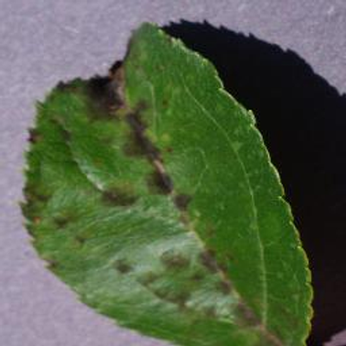
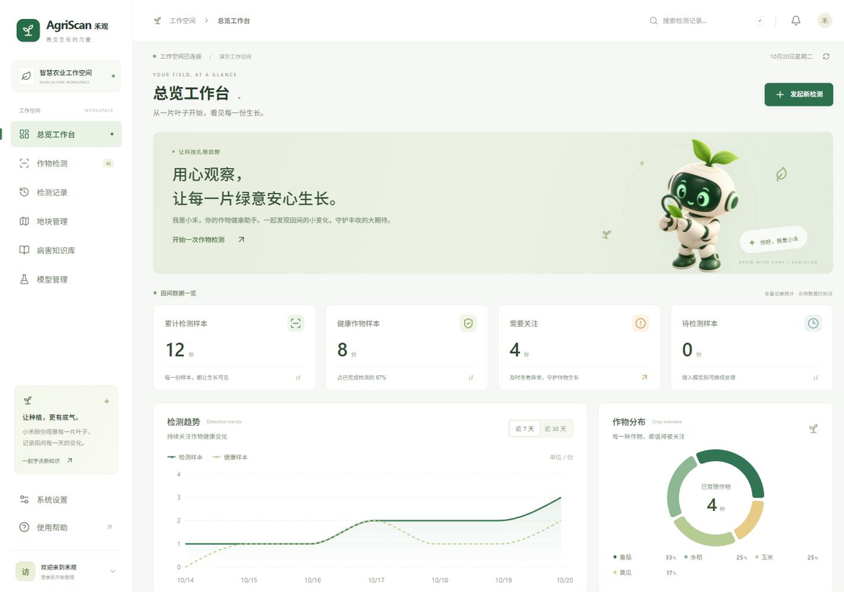

背景：作物健康观察的实际问题
01 项目介绍
症状相似
记录分散
识别之后
判断依赖经验
复查缺少依据
仍需要解释
单张照片难区分相似症状
识别结果需要人工复核
照片、地块和结论不集中
连续观察难以追溯
需要了解观察重点
以及复拍与复检方式
降低观察门槛，为复查保留完整依据
03
Notes:
项目关注的是日常作物健康观察中三个相互关联的问题。第一，单看叶片外观，普通使用者较难判断作物异常属于哪一类；第二，照片和观察信息容易分散在不同位置，后续查找和复查不方便；第三，即使获得了模型类别，使用者仍希望理解结果并知道下一步如何观察。因此，我们希望把图像识别、结果解释和观察记录放在同一个操作流程中。
项目资料依据：
E:\AgriScan\README.md
视觉模板：E:/BaiduNetdiskDownload/绿色科技风.pptx

Slide 4


项目定位与应用意义
01 项目介绍
低门槛识别
辅助理解结果
保存观察依据
拍照识别叶片
小禾图片解读
地块与历史记录
自动判断作物与类别
提供真实目标框与分数
结合照片补充观察重点
提供复拍与复检建议
保存时间、图片与候选
记录可查询、筛选和导出
识别、解释与记录形成可复查的观察流程
04
Notes:
禾观定位为辅助作物健康观察的数字化工具。用户拍摄或上传照片后，可以获得模型输出、候选结果和目标框，并将观察与地块关联。小禾进一步结合照片与已保存结果给出观察和复拍建议。这种设计的意义，是降低操作门槛并保留可追溯的信息，让一次识别能够成为后续复查的依据。当前成果主要证明课程项目的技术可行性，尚未形成真实田间增产或经济收益的量化结论。
项目资料依据：
E:\AgriScan\README.md
E:\AgriScan\backend\app\detection_assistant.py
视觉模板：E:/BaiduNetdiskDownload/绿色科技风.pptx

Slide 5
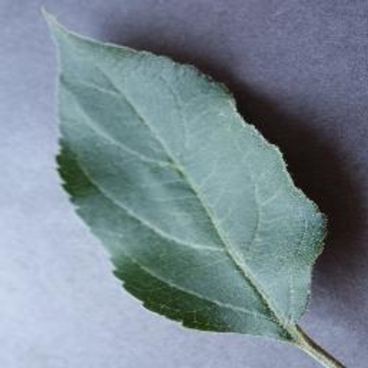
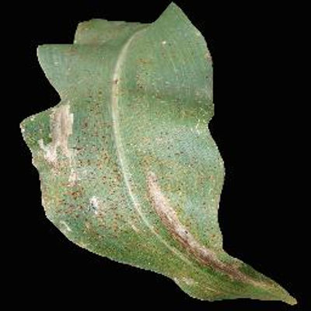
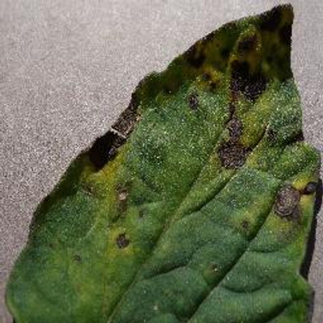
PlantVillage 叶片图像数据集
01 项目介绍
54,305
14
38
图像总数
作物种类
健康与病害类别
苹果黑星病
苹果健康
玉米普通锈病
番茄早疫病
54,305 张图像，覆盖 14 种作物与 38 个类别
05
Notes:
分类实验采用 PlantVillage 数据集，原始数据共五万四千三百零五张，覆盖十四种作物、三十八个作物与健康状态组合类别。我们将其划分为训练集三万七千八百二十一张、验证集五千四百八十五张和封存测试集一万零九百九十九张。这里的三十八类同时包含病害类别与健康类别，并非三十八种独立病害。该数据主要用于验证受控图像条件下的分类能力。
项目资料依据：
E:\AgriScan\training\final-report.md
E:\AgriScan\training\config.json
视觉模板：E:/BaiduNetdiskDownload/绿色科技风.pptx

Slide 6
数据划分与防泄漏处理
01 项目介绍
按叶片分组与 SHA256 联合隔离
同一叶片与重复文件不跨集合
为防泄漏，290 张图像调整至测试集
跨集合叶片重叠 0
训练：拟合参数
验证：选择模型
测试：报告最终性能
SHA256 重叠 0
无效图像 0，保留完整划分报告
验证集选择最佳模型，独立测试集用于最终报告
06
Notes:
数据处理首先强调来源与划分可追溯：固定数据版本、保存文件校验信息，并使用固定随机种子。划分时按叶片分组，同时利用 SHA256 排查跨集合重复，避免同一叶片或完全相同图片同时进入训练与评估。模型选择依据验证集，测试集封存用于最终评估。这样做是为了让成绩尽量反映对未参与训练样本的识别能力，而不是相似图片重复带来的虚高表现。
项目资料依据：
E:\AgriScan\training\README.md
E:\AgriScan\training\config.json
E:\AgriScan\training\final-report.md
视觉模板：E:/BaiduNetdiskDownload/绿色科技风.pptx

Slide 7


四人团队分工
02 团队介绍
成员 A［姓名］
成员 B［姓名］
成员 C［姓名］
成员 D［姓名］
项目统筹与后端
数据与模型
桌面前端与 IP
移动端与测试发布
FastAPI 与数据库
认证权限与系统集成
数据处理与模型训练
评估及 ONNX 导出
React 桌面工作台
小禾视觉与交互
Android APP
回归验收与部署
API 与接口联调
模型与实验报告
页面与 IP 素材
测试 APK 与演示
建议分工方案，成员姓名与职责可按实际贡献调整。
接口约定、模块联调、交叉验收、共同答辩
07
Notes:
这一页按四类职责给出建议分工，成员姓名及具体贡献以团队实际情况为准。A 对应项目统筹与后端接口，负责串联需求、业务数据和权限；B 对应数据集与模型，负责数据处理、训练评估和模型产物；C 对应桌面前端与小禾 IP，负责页面交互和视觉一致性；D 对应移动端、测试与发布，负责手机操作流程和交付验证。四类工作最终通过共同接口和模型清单连接。
项目资料依据：
E:\AgriScan\README.md
E:\AgriScan\docs\client-and-admin.md
视觉模板：E:/BaiduNetdiskDownload/绿色科技风.pptx

Slide 8
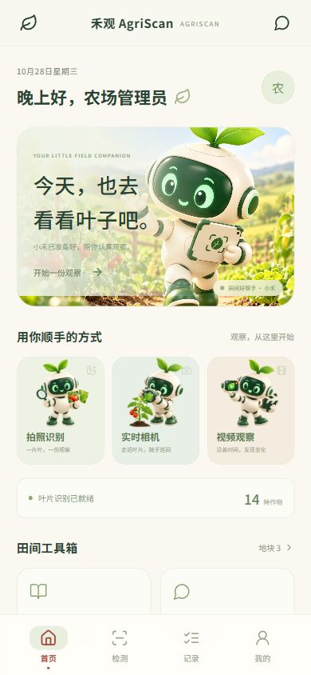
项目开发过程
03 实现过程
01
02
03
04
需求与原型
数据与实验
服务与界面
集成与完善
明确叶片观察场景
确定工作台与 IP
整理 PlantVillage
训练并评估分类模型
接入真实推理 API
打通保存与查询
接入检测模型与 APP
修复异常并交叉验收
每个阶段保留可运行产物，并用真实接口衔接下一步
08
Notes:
项目开发按四个相互衔接的阶段展开。第一是需求与原型，明确叶片观察场景，确定工作台与小禾形象；第二是数据与实验，整理 PlantVillage 并完成分类模型训练评估；第三是服务与界面，接入真实推理 API，打通结果保存与查询；第四是集成与完善，接入检测模型和手机 APP，修复异常并开展交叉验收。各阶段通过可运行产物衔接，分类训练与检测适配分别保留自己的证据。
项目资料依据：
E:\AgriScan\README.md
E:\AgriScan\training\final-report.md
E:\AgriScan\models\candidates\user-detect-fafc2bb3ce9e\README.md
E:\AgriScan\docs\qa-20261028-backend.md
视觉模板：E:/BaiduNetdiskDownload/绿色科技风.pptx

Slide 9
系统架构与模块职责
03 实现过程
层级 | 技术与模块 | 主要职责
应用入口 | 桌面 React、Android Capacitor 独立管理控制台 | 桌面操作、手机采集 后台管理与配置
业务服务 | FastAPI 共享 API | 鉴权、检测流程 记录、地块与对话
智能能力 | ONNX Runtime + 小禾图片解读 | 真实模型推理 照片解读与重试
数据存储 | MySQL + Redis | 业务数据与私人对话 看板短期缓存
Redis 当前用于看板缓存，尚未建设独立推理队列。
三端共享业务 API，模型识别与 AI 解读分别保存
09
Notes:
系统由三个客户端、统一后端和基础服务组成。桌面端与独立管理端使用 React、TypeScript 和 Vite，手机端通过 Capacitor 运行在 Android。FastAPI 负责认证、参数校验、业务处理与模型调用；MySQL 保存地块、检测和对话；Redis 缓存看板数据；ONNX Runtime 在 CPU 上执行识别。外部图片解读服务通过后端调用，前端不会获得密钥。目前尚未设置独立推理队列和工作进程。
项目资料依据：
E:\AgriScan\README.md
E:\AgriScan\docs\client-and-admin.md
E:\AgriScan\backend\app\cache.py
视觉模板：E:/BaiduNetdiskDownload/绿色科技风.pptx

Slide 10
分类模型的训练与选择
03 实现过程
训练配置
224 × 224 输入，batch 32
AdamW，lr 0.0005，AMP
40
最佳模型来自验证集
封存测试集不参与调参
导出后核对预处理与输出一致性
轮完整训练
第 37 轮达到最高验证 Top-1
YOLO26m 预训练骨干迁移至 38 类分类头
10
Notes:
分类模型采用迁移学习，将 YOLO26m 的检测骨干迁移到三十八类分类头，参数量约一千一百零六万。训练输入为二百二十四乘二百二十四，批量大小三十二，使用 AdamW、混合精度和固定随机种子，初始学习率为零点零零零五。训练完成四十轮，最佳检查点由验证集表现选择，最高验证指标出现在第三十七轮。导出后使用统一预处理契约接入 ONNX 推理，减少训练与部署差异。
项目资料依据：
E:\AgriScan\training\final-report.md
E:\AgriScan\training\config.json
E:\AgriScan\backend\app\image_preprocessing.py
视觉模板：E:/BaiduNetdiskDownload/绿色科技风.pptx

Slide 11
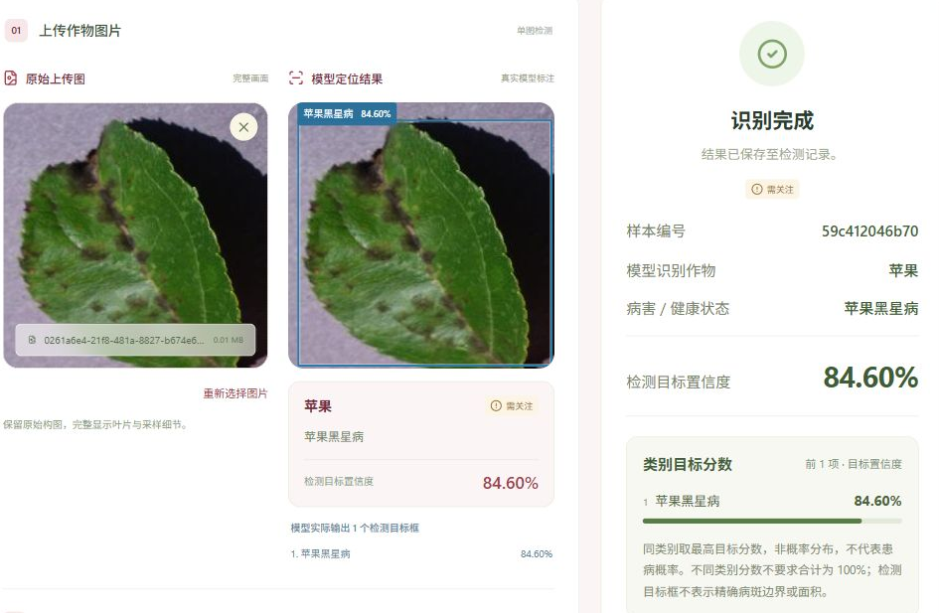
目标检测模型的接入
03 实现过程
输入预处理
模型推理
结果与发布
640 × 640
FP32 ONNX
一致性核验
letterbox 等比例缩放
保存比例与填充偏移
38 个农业检测类别
保留真实框与目标分数
五张技术样例核对
使用清单与 SHA256 发布
用户提供的检测权重接入真实业务流程
11
Notes:
目标检测来自另行提供的 best.pt 权重，与前一页的分类训练是两条模型链路。该模型包含三十八个农业类别，导出为输入六百四十乘六百四十的 ONNX 模型，返回真实矩形框、类别和独立目标分数。接入时核对类别顺序、模型摘要和输出契约，并对五个技术样例比较 PyTorch 与 ONNX 的数值和几何一致性。这证明导出链路一致，尚不能代替独立检测集上的 mAP 评估。
项目资料依据：
E:\AgriScan\models\candidates\user-detect-fafc2bb3ce9e\README.md
E:\AgriScan\backend\app\detection_inference.py
视觉模板：E:/BaiduNetdiskDownload/绿色科技风.pptx

Slide 12

关键问题与解决方法
03 实现过程
旧权重兼容
原图框坐标
地块数据一致性
导出出现异常细框
框位置偏离原图
多作物样本关联冲突
融合前恢复 end2end 分支
核对 PyTorch / ONNX 输出
统一 letterbox 与逆变换
按保存原图坐标展示
核对全部目标作物
拒绝错误关联并整次回滚
发现异常、定位原因、修复后补充回归验证
12
Notes:
开发中有三个代表性问题。第一，旧检测权重在新版环境中误入错误分支，导致输出异常，我们在模型融合前恢复正确的 end2end 分支，再比较 PyTorch 与 ONNX 输出。第二，缩放补边后的框需要还原到原图，我们统一 letterbox 预处理，按比例和偏移做逆变换。第三，照片可能包含不同作物，关联地块时必须核对全部目标；混样关联会拒绝并回滚整次修改，同时增加对应回归测试。
项目资料依据：
E:\AgriScan\models\candidates\user-detect-fafc2bb3ce9e\README.md
E:\AgriScan\backend\app\detection_inference.py
E:\AgriScan\docs\qa-20261028-backend.md
视觉模板：E:/BaiduNetdiskDownload/绿色科技风.pptx

Slide 13


小禾 IP 与交互设计
03 实现过程
叶芽与放大镜，呼应“生长”和“观察”
原创农业机器人形象贯穿欢迎页、作物检测、结果反馈与 AI 助手。
17 套作物主题与角色素材，支持动效关闭与减少动态效果偏好
模型覆盖 14 种作物，水稻、小麦和黄瓜仅作界面主题。
角色形象、主题配色与检测状态共同构成交互语言
13
Notes:
小禾采用象牙白机身、森林绿面罩和嫩叶元素，传达农业观察与友好科技的主题。项目已建立六种动作状态，以及十七套作物主题和对应的八帧动画。识别后页面可以切换到对应作物主题，小禾通过悬浮窗口补充解释，也支持拖动、调整尺寸和历史对话。动画还能根据减少动态效果设置暂停。这里十七套主题属于界面覆盖范围，模型实际支持十四种作物，两者需要分开理解。
项目资料依据：
E:\AgriScan\design\mascot-prompt.txt
E:\AgriScan\design\xiaohe-crops\README.md
E:\AgriScan\frontend\src\Xiaohe.tsx
E:\AgriScan\frontend\src\cropThemes.ts
视觉模板：E:/BaiduNetdiskDownload/绿色科技风.pptx

Slide 14
独立测试集分类结果
04 项目结果
99.67%
99.56%
Top-1 准确率
宏平均 F1
10,999 张封存测试图像
薄弱类别：玉米灰斑病
36 张分类错误
验证集 Top-1 为 99.7265%
F1 为 94.98%
需要进一步分析相似类别混淆
PlantVillage 单叶分类成绩，田间泛化仍需独立验证
14
Notes:
封存测试集共一万零九百九十九张，分类 Top-1 为百分之九十九点六七，宏平均 F1 为百分之九十九点五六，共三十六张分类错误。Top-1 反映首选类别是否正确，宏平均 F1 让每个类别拥有相同权重。相对薄弱的是玉米灰斑病，F1 约百分之九十四点九八，值得进一步分析混淆样本。这些成绩来自 PlantVillage 单叶分类实验，不能直接称为田间准确率，也不代表目标检测模型的效果。
项目资料依据：
E:\AgriScan\training\final-report.md
E:\AgriScan\models\releases\plantvillage-yolo26m-906cf72f6bf0\test-report.json
E:\AgriScan\models\releases\plantvillage-yolo26m-906cf72f6bf0\val-report.json
视觉模板：E:/BaiduNetdiskDownload/绿色科技风.pptx

Slide 15
真实识别演示与结果保存
04 项目结果
苹果黑星病
84.60%
该检测目标置信度
原图与真实框对照
检测结果保存到记录
小禾继续解读照片
单张样例不代表整体精度
检测目标框与候选分数来自实际启用模型
15
Notes:
这里展示的是苹果叶片的实际检测界面，模型给出的主目标类别为苹果黑星病，目标置信度为百分之八十四点六零。界面保留原图并在对应画面展示真实框，检测结论保存后可以进入记录详情，小禾还能继续解读照片。矩形框表示检测目标的位置，不是病斑精确轮廓；目标分数也不等于确诊概率。这张样例用于说明系统操作与保存流程，不作为整体检测精度的证据。
项目资料依据：
E:\AgriScan\README.md
E:\AgriScan\backend\app\detection_inference.py
E:\AgriScan\design\qa-20261028\production-apple-yolo.png
视觉模板：E:/BaiduNetdiskDownload/绿色科技风.pptx

Slide 16
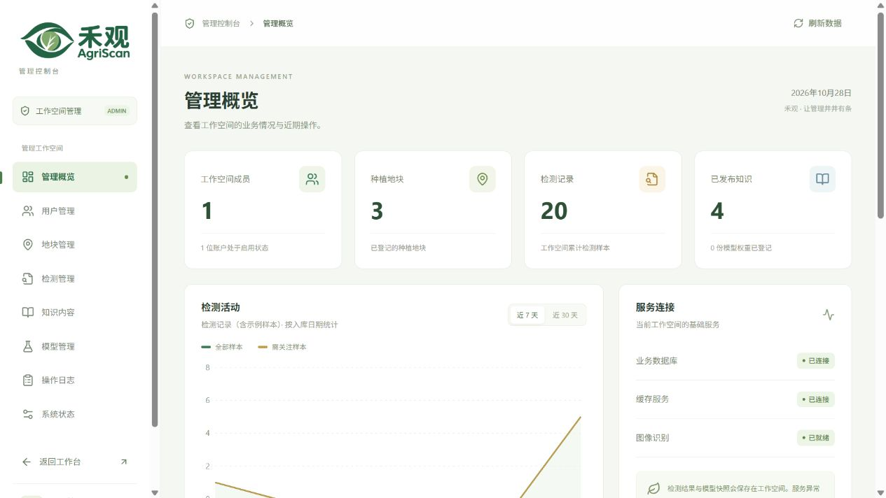
桌面、移动与管理端成果
04 项目结果
桌面工作台
Android APP
管理控制台
总览与检测
独立管理入口
地块、记录、知识入口
统一的桌面操作空间
权限与配置维护
工作空间状态与操作审计
已提供调试签名测试 APK
相机与权限仍需真机验收
独立入口，共享地块与检测业务数据
16
Notes:
桌面端适合查看整体状态、管理地块和整理观察记录，移动端则围绕图片、视频和相机操作展开。两个用户端共用真实 API、模型和业务数据，手机拍摄形成的观察可以进入同一工作空间。Android 测试 APK 已实际构建并核验，提供了应用入口和原生相机权限支持。不过，视频和相机目前采用间隔抽帧识别，尚不具备连续追踪；不同厂商手机的硬件与权限行为仍需要真机验收。独立管理端负责维护成员权限、运行配置与操作审计，三端共享业务数据并使用各自的登录入口。
项目资料依据：
E:\AgriScan\mobile\README.md
E:\AgriScan\docs\client-and-admin.md
E:\AgriScan\deploy\README.md
视觉模板：E:/BaiduNetdiskDownload/绿色科技风.pptx

Slide 17
管理与数据闭环
04 项目结果
记录内容
原始图片与检测时间
作物类别与目标框
候选分数与模型快照
数据使用
地块关联保持一致
CSV 按筛选条件导出
私人对话按账号隔离
界面数量为示例工作空间状态，不代表真实用户规模。
识别结果可以查询、筛选、复查与导出
17
Notes:
独立管理端用于维护用户、地块、检测、知识、模型登记、审计和运行配置。业务数据由后端统一校验，检测记录保存候选与当次模型信息，便于追溯结果来源。管理员修改配置使用版本控制，过期版本会返回冲突，避免多人编辑时互相覆盖。这里的数据闭环是采集、识别、解释、存档和管理的业务闭环，尚未自动形成从人工复核到增量训练的主动学习闭环。
项目资料依据：
E:\AgriScan\README.md
E:\AgriScan\docs\client-and-admin.md
E:\AgriScan\backend\app\admin.py
E:\AgriScan\backend\app\inference.py
视觉模板：E:/BaiduNetdiskDownload/绿色科技风.pptx

Slide 18
系统验证与能力边界
04 项目结果
192
已核验
真实推理与结果持久化
接口鉴权与异常输入
MySQL、Redis 与服务健康
项后端自动化回归通过
1 项因系统权限跳过
仍需验证
Windows 符号链接导入场景
回归记录：2026 年 10 月 28 日
独立检测集 mAP、田间泛化
Android 真机相机与权限
高并发与长期稳定性
测试证据与当前限制共同说明系统完成度
18
Notes:
最新后端独立回归记录为一百九十二项通过、一项跳过，跳过原因是当前 Windows 账户不能创建符号链接。验证覆盖接口权限、数据一致性和多种异常输入，生产只读检查也确认数据库、缓存及检测模型就绪。但测试数量不等于模型识别精度，也不代表高并发压力验证。当前仍需独立田间检测评估、手机真机验收和外部服务可用性验证；系统也尚未实现多租户和离线识别。
项目资料依据：
E:\AgriScan\docs\qa-20261028-backend.md
E:\AgriScan\mobile\README.md
E:\AgriScan\README.md
视觉模板：E:/BaiduNetdiskDownload/绿色科技风.pptx

Slide 19
课程收获
05 课程收获
数据与实验
模型与部署
系统与协作
质量与表达
理解数据泄漏
区分验证与测试
掌握训练与导出
核对预处理一致性
完成多端开发
跨模块接口联调
复现异常并回归
按证据说明能力
通过完整项目建立数据、模型与工程之间的联系
19
Notes:
课程收获可以归纳为四个方面。数据与实验方面，理解了数据泄漏、验证集选模和独立测试的区别；模型与部署方面，熟悉了训练、导出、预处理一致性和真实接口接入；系统与协作方面，体会到前后端、移动端和数据库联调需要共同的接口约定；质量与表达方面，学习先复现问题再补充回归，并按证据解释成果。我们也认识到，实验成绩与实际应用能力需要分别论证。
项目资料依据：
E:\AgriScan\training\README.md
E:\AgriScan\training\final-report.md
E:\AgriScan\docs\qa-20261028-backend.md
E:\AgriScan\frontend\src\Xiaohe.tsx
视觉模板：E:/BaiduNetdiskDownload/绿色科技风.pptx

Slide 20
项目创新与特色
06 创新与改进
IP 状态反馈
识别与解读衔接
结果可追溯
主题与角色反馈
结果与解释分离
保存模型依据
小禾形象结合观察状态
帮助理解当前操作进度
保留真实识别结果
外部解读失败时支持重试
保留框、候选与模型快照
支持跨端查看和数据导出
创新主要体现于产品交互与工程整合
20
Notes:
本项目的特色主要体现在三个方面。第一是 IP 驱动的状态反馈，小禾与作物主题结合，用角色状态帮助用户理解观察、思考和结果反馈。第二是识别与解释衔接，模型保留真实输出，小禾基于照片补充解读并提供复拍复检建议。第三是结果可追溯，目标框、候选和模型快照随记录保存，支持跨端查看和导出。这些特色体现产品交互与工程整合，算法采用现有模型体系。
项目资料依据：
E:\AgriScan\README.md
E:\AgriScan\docs\client-and-admin.md
E:\AgriScan\backend\app\inference.py
E:\AgriScan\design\xiaohe-crops\README.md
视觉模板：E:/BaiduNetdiskDownload/绿色科技风.pptx

Slide 21
后续改进方向
06 创新与改进
数据与可信评估
农技知识与复查
实用性与性能
优先 1
优先 2
优先 3
采集真实田间图像
建立检测独立集与 mAP
分析误判与未知类别
带来源的农技知识检索
同株 / 同叶复拍时间线
评估分割与严重度量化
完成 Android 真机验收
探索弱网与端侧轻量化
完善并发、备份和监控
先验证实际效果，再扩展模型与使用场景
21
Notes:
后续改进按三类优先事项推进。优先一是数据与可信评估，采集真实田间图像，建立独立检测集和 mAP，并分析误判与未知类别。优先二是农技知识与复查，引入带来源的知识检索，建立同株或同叶复拍记录，并评估分割和严重度量化。优先三是实用性与性能，完成 Android 真机验收，探索弱网与端侧轻量化，完善并发、备份和监控。每一类改进都需要先验证收益，再扩展功能。
项目资料依据：
E:\AgriScan\docs\创新方向与病程技术路线.md
E:\AgriScan\models\candidates\user-detect-fafc2bb3ce9e\README.md
E:\AgriScan\mobile\README.md
视觉模板：E:/BaiduNetdiskDownload/绿色科技风.pptx

Slide 22

感谢聆听
恳请各位老师批评指正
禾观 AgriScan · 农业智能检测平台
四人项目组课程答辩
［成员 A / B］
［成员 C / D］
Notes:
以上是禾观 AgriScan 的课程项目汇报。我们希望通过可信的模型输出、清晰的交互和可追溯的记录，让作物健康观察更容易开展。感谢各位老师聆听，欢迎提出问题和建议。
项目资料依据：
E:\AgriScan\README.md
视觉模板：E:/BaiduNetdiskDownload/绿色科技风.pptx

Slide 23
备用：实验指标与训练参数
答疑备用
分类评估集合 | 图像数 | Top-1 | 宏平均 F1
验证集 | 5,485 | 99.7265% | 99.5417%
独立测试集 | 10,999 | 99.6727% | 99.5620%
分类训练与导出
224 × 224，batch 32，AdamW，lr 0.0005，AMP，40 轮
分类 ONNX 最大绝对误差：2.98 × 10⁻⁷
新目标检测：640 × 640，阈值 0.25，38 类
五张技术样例仅验证导出一致性，尚无独立检测集 mAP
分类成绩与目标检测接入结果分别报告
23
Notes:
本页为问答备用，不计入正式汇报时间。分类验证集共 5485 张，Top-1 为 99.7265%，宏平均 F1 为 99.5417%；独立测试集共 10999 张，对应为 99.6727% 和 99.5620%。训练使用 224×224 输入、batch 32、AdamW、初始学习率 0.0005 和 AMP，完成四十轮，最佳模型由验证集选择。分类 ONNX 最大绝对误差约为 2.98×10⁻⁷。新检测模型输入 640×640、阈值 0.25，五张技术样例仅验证导出一致性，尚无独立检测集 mAP。
项目资料依据：
E:\AgriScan\training\config.json
E:\AgriScan\training\final-report.md
E:\AgriScan\models\candidates\user-detect-fafc2bb3ce9e\README.md
E:\AgriScan\models\releases\plantvillage-yolo26m-906cf72f6bf0\manifest.json
视觉模板：E:/BaiduNetdiskDownload/绿色科技风.pptx

Slide 24
备用：答辩问答参考
答疑备用
准确率的含义
目标框与严重度
结果的真实性
99.67% 代表什么？
目标框能算严重度吗？
如何避免假结果？
PlantVillage 独立测试集
的单叶分类 Top-1。
不能代表田间准确率
或目标检测 mAP。
当前框表示模型检测目标，
缺少病斑精确轮廓。
需要专门的病斑标注、
分割模型和评估标准。
模型结果与解读分开保存。
无可靠目标或服务失败时，
明确提示并保留重试入口。
准确解释实验指标、模型能力与异常处理
24
Notes:
本页为问答备用，不计入正式汇报时间。第一个问题，百分之九十九点六七代表什么：它是 PlantVillage 独立测试集的单叶分类 Top-1，不能代表田间准确率或检测 mAP。第二个问题，目标框能否计算严重度：当前框表示检测目标，缺少病斑精确轮廓，需要专门标注与分割评估。第三个问题，系统如何避免假结果：模型输出与 AI 解读分开保存，没有可靠目标或服务失败时明确提示，并保留重试入口。
项目资料依据：
E:\AgriScan\training\final-report.md
E:\AgriScan\models\candidates\user-detect-fafc2bb3ce9e\README.md
E:\AgriScan\backend\app\detection_assistant.py
E:\AgriScan\docs\创新方向与病程技术路线.md
视觉模板：E:/BaiduNetdiskDownload/绿色科技风.pptx

